Slide 1

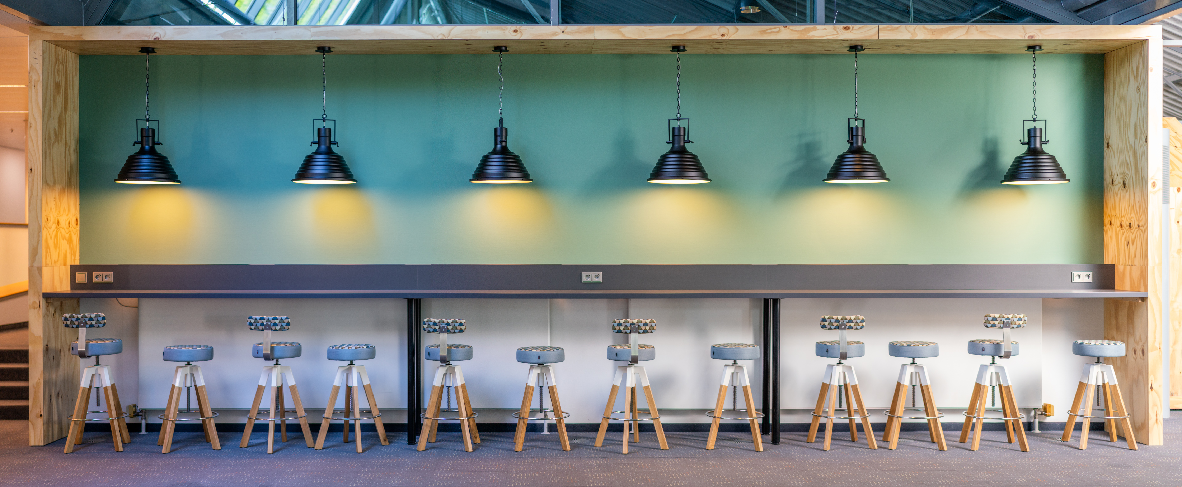
Messekonzept S
Die folgenden Abbildungen zeigen ausschließlich eine schematische Flächendarstellung,
welche nicht maßstabsgetreu sind und stellen lediglich einen unverbindlichen Vorschlag
allgemein verfügbarer Netto-Ausstellungsflächen dar.

Slide 2
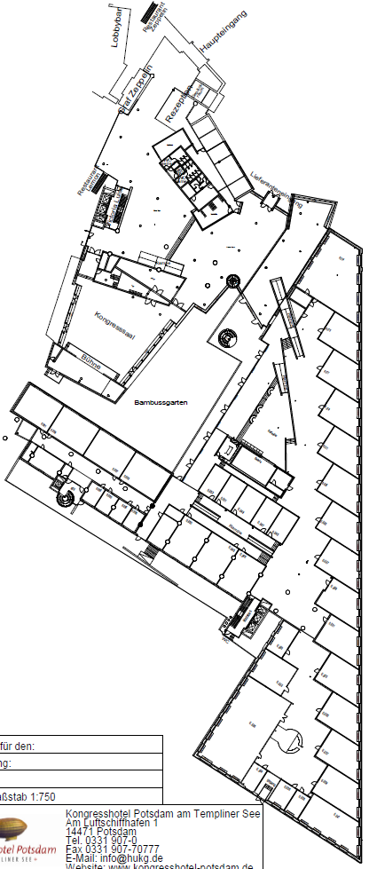
Messekonzept S | Übersicht
RÄUMLICHKEITEN
Fachtagungs-raum 0.226
AUSSTELLERFLÄCHEN
55 qm exkl. 0.235 + 0.237
ADD-ONS
Busparkplatz
Fachtagungs-raum 0.241
5 x Tagungsraum (0.222, 0.233, 0.235, 0.237, 0.239)
3 x Workshopraum (0.220, 0.236, 0.238)
217 qm inkl. 0.235 + 0.237

Slide 3
Messekonzept S | Shedhalle
Angabe qm je Fläche
1 | 10 qm (4,00m x 2,00m) | 5 | 82 qm (L/B: 12,94m x 9,38m / 7,90m x 7,87m) | Ausstellungsfläche bei Nutzung Nr. 3 und Nr. 5 ≙ 217 qm Ausstellungsfläche ohne Nutzung Nr. 3 und Nr. 5 ≙ 55 qm Deckenhöhe: 3-6 Meter
2 | 10 qm (4,00m x 2,00m) | 6 | 15 qm (5,00m x 3,00m)
3 | 80 qm (L/B: 12,66m x 9,40m / 7,61m x 7,87m) | 7 | 5 qm (2,00m x 2,50m)
4 | 10 qm (5,00m x 2,00m) | 8 | 5 qm (2,00m x 2,50m)
0.250
0.253
Bambusgarten
0.248
Ein-/Ausgang
Comfort Lounge
Treppenhaus
Gebäude E
0.251
0.246
0.249
Shed Lounge
F&B
8
0.226
F&B
Business
Lounge
0.247
0.236
7
0.222
0.220
0.245
Übergang zum
unteren Foyer
0.238
Falttür
6
4
2
1
0.241
5
3
0.239
0.237
0.235
0.233
0.231
0.229
0.227
0.225
0.223
0.221
0.219
0.217
0.215
0.214
Legende: |  Fenster |  Lager-Räume Hotel | Notausgang
 Aussteller |  F&B |  Notausgang Raum | Treppe
 Gebuchte Räume |  Externe Veranstaltungen | Säule in/an Ausstellerfläche | ↔ Rampe

Slide 4
Messekonzept S | Zoom 0.237 und 0.235
0,85m
(H 2,05m)
0,85m
(H 2,05m)
Faltbare Tür
3,60m (H 2,16m)
Faltbare Tür
3,60m (H 2,16m)
7,88m
7,87m
12,91m
12,65m
B
B
T1
T2
7,90m
7,60m
L
L
9,48m
9,39m
Fenster
Fenster
Fenster
Fenster
Raum 0.237
Raum 0.235
Legende: | T1 = Träger in 3,10m Höhe | B = Beamer in 2,47m Höhe
 | T2 = Träger in 3,22m Höhe | L = Lüftungssäule

Slide 5
Messekonzept S | Busparkplatz
Angabe
35,79m | 1
25,48m | 2
22,54m | 3
Tiefgaragenausfahrt
Shedhalle
(Comfort Lounge)
Übergang Hotel
Zufahrtsstraße
1
Einfahrt +
Schranke
2
3
Legende: |  Fenster |  Lager-Räume Hotel | Notausgang
 Aussteller |  F&B |  Notausgang Raum | Treppe
 Gebuchte Räume |  Externe Veranstaltungen | Säule in/an Ausstellerfläche | ↔ Rampe
Zaun

Slide 6
Messekonzept | Kontakt
Convention Sales Team
veranstaltung@kongresshotel-potsdam.de +49 331 907 75555 | Am Luftschiffhafen 1 14471 Potsdam www.kongresshotel-potsdam.de

